Slide 1
Etude de marché
La Poule qui Chante
Thomas SONZOGNI

Slide 2
Programme
Objectif de l’étude
Recherche et choix des données
Méthodologie d’analyse
Interprétation des résultats
Conclusion

Slide 3

Objectif
Définir les pays prioritaires pour l’expansion internationale de La poule qui chante en évaluant leur potentiel d’exportation de poulets biologiques.

Slide 4



Recherche et choix des données
(Politique)
(Economique)
(Sociétal)
(Technologique)
(Environnemental)
(Légal)
P
E
S
T
E
L
Stabilité Politique
PIB/Habitant
Population
Performance logistique
Part de terres bio
Tarif douanier moyen
Prix du poulet
Taux d’urbanisation
Emissions N2O/habitant
Production de viande de volaille
Consommation de volaille
Import/Export de Volaille
Disponibilité alimentaire

Slide 5
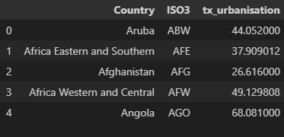
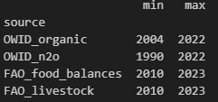
Méthodologie d’analyse
1
Pour chaque indicateur, mise en forme du fichier sous la forme :
Country + ISO 3(si présent) + Année(s) + Indicateur
2
Choix de l’année la plus récente pour tous les fichiers :
2022
+ Filtrage de chaque indicateur sous la forme :
Country + ISO 3(si présent) + Indicateur
(en vérifiant qu’il n’y a pas trop de valeurs manquantes sur tous les indicateurs)

Slide 6

Méthodologie d’analyse
3
Jointure entre les indicateurs de la Banque Mondiale et our world in Data :
Country + ISO 3 + Indicateurs
4
Jointure entre les fichiers de la FAO :
Country + Indicateurs
5
Ajout de l’ISO 3 sur les fichiers de la FAO :
Via Country Converter

Slide 7
Méthodologie d’analyse
6
Jointure finale entre FAO et le reste :
Country + ISO 3 + Indicateurs
7
Exploration, choix et corrections des indicateurs pour l’ACP
(Gestion des Outliers et création de Features engineering)
8
Standardisation des données, ACP, CAH, clustering
9
Interprétation

Slide 8
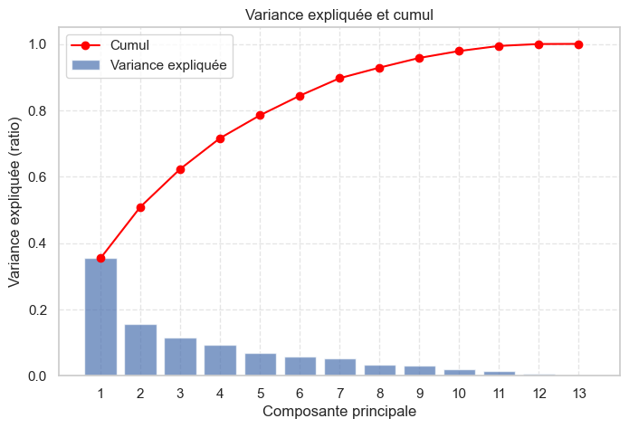
Interprétation des résultats
Eboulis des valeurs propres
Retenir 4 composantes nous permet de synthétiser 70 % des informations clés, assurant une vision claire et exploitable pour guider les choix stratégiques.

Slide 9
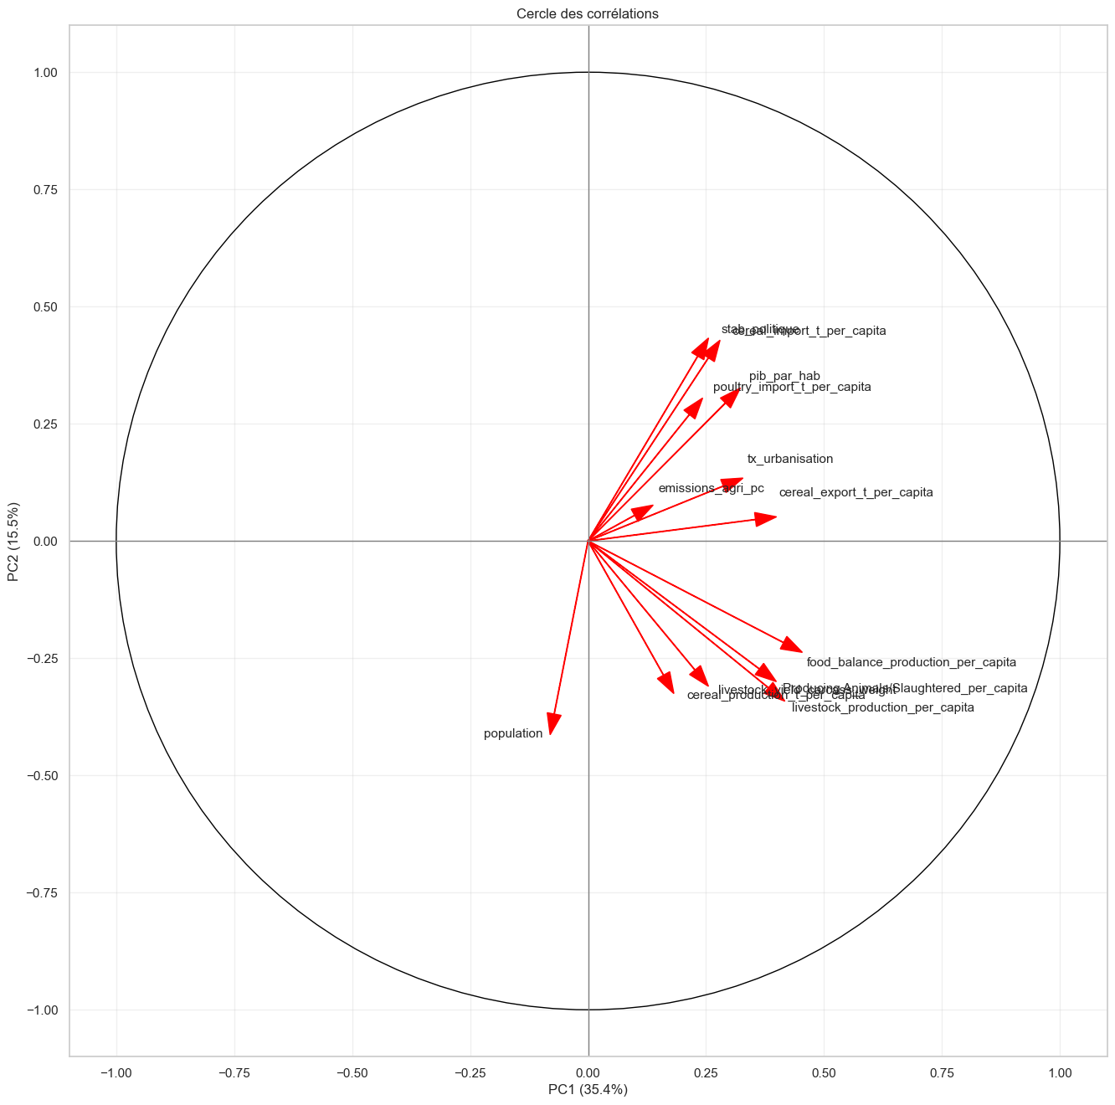
Interprétation des résultats
Nous projetons nos différents indicateurs dans le cercle des corrélations des composantes principales PC1 et PC2.
L’analyse de ce cercle permet d’interpréter les axes de la manière suivante :
PC1 : Intensité de production agricole
PC2 : Stabilité politique et import de céréales

Slide 10
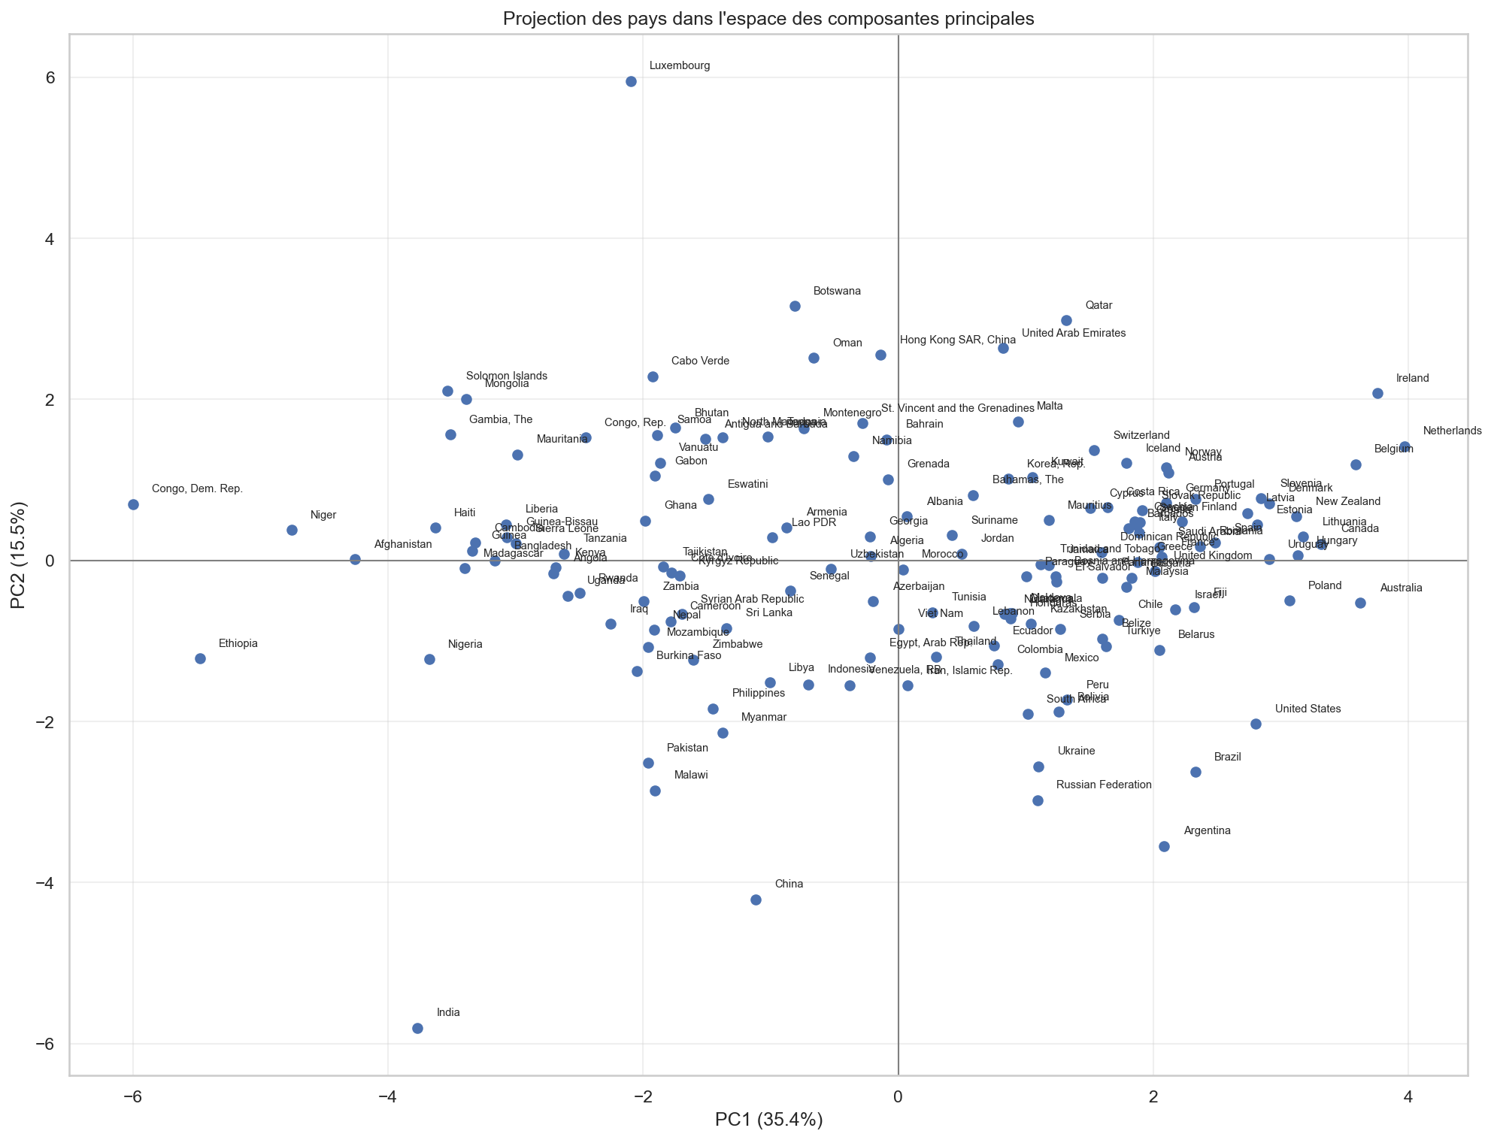
Interprétation des résultats
La projection des pays sur le plan PC1–PC2 met en évidence des profils contrastés, opposant les pays à forte intensité de production agricole par habitant aux pays caractérisés par un modèle de développement urbain et une forte dépendance alimentaire.

Slide 11
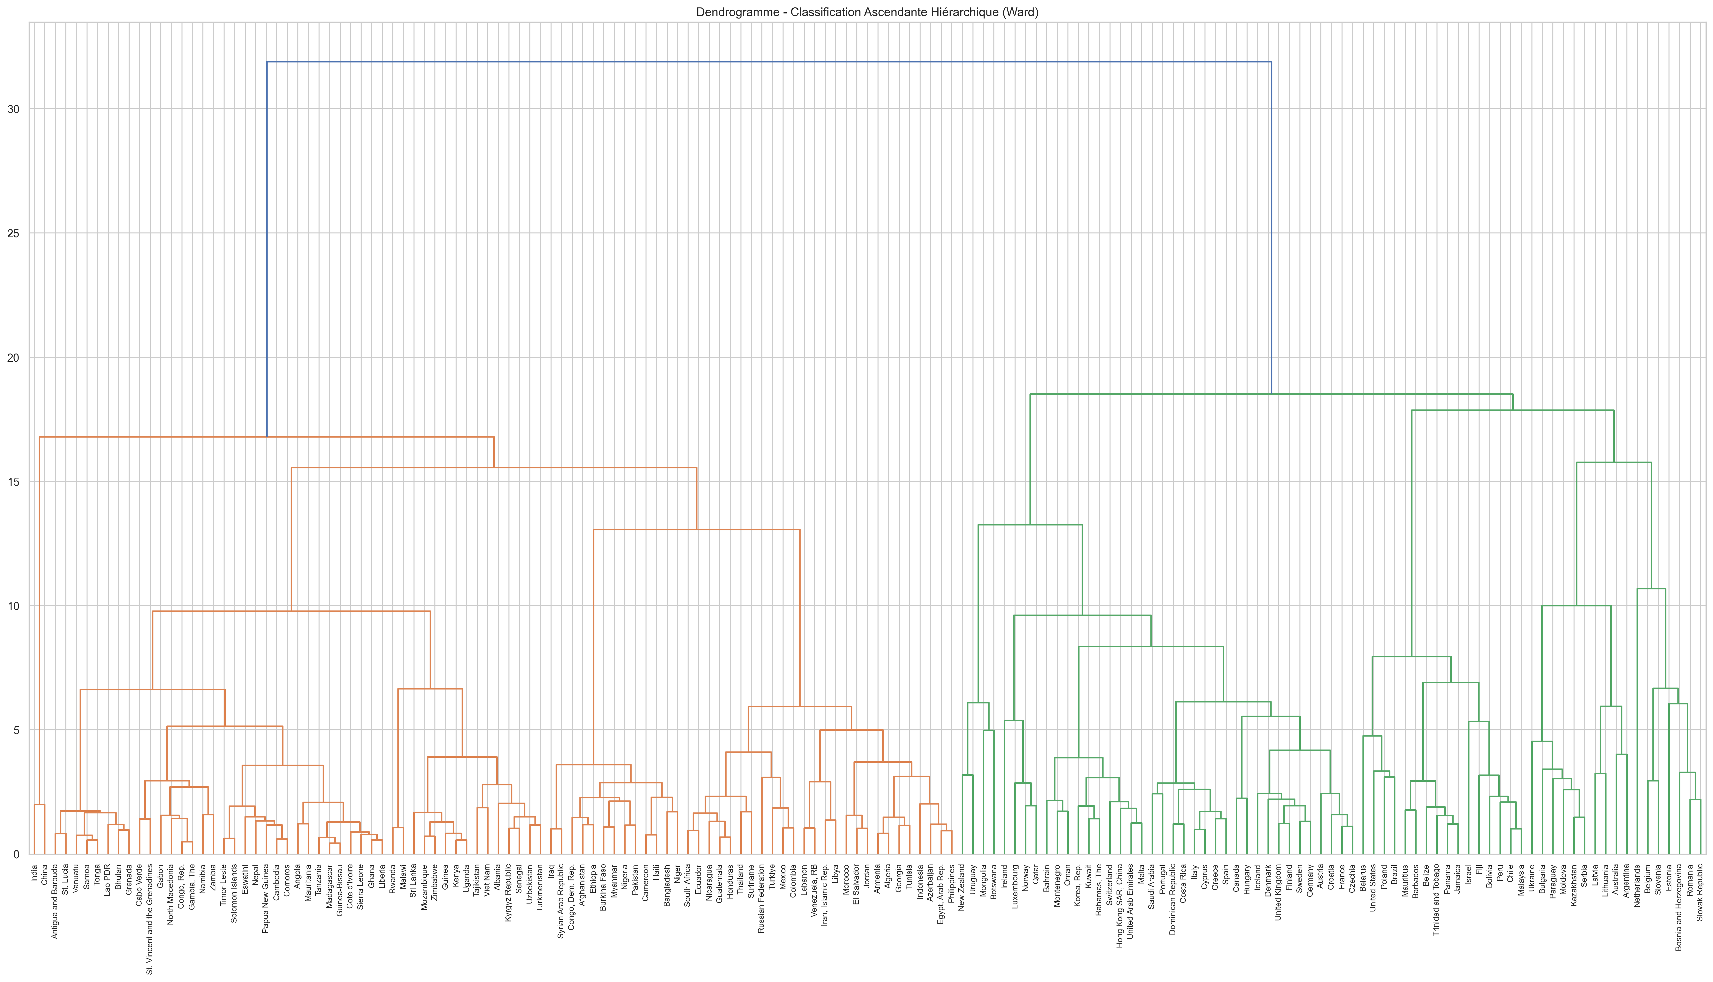
Interprétation des résultats
Avant d’appliquer la méthode des K-means, nous réalisons une Classification Ascendante Hiérarchique (CAH) afin d’explorer la structure des données et d’identifier un nombre pertinent de groupes de pays.

Slide 12
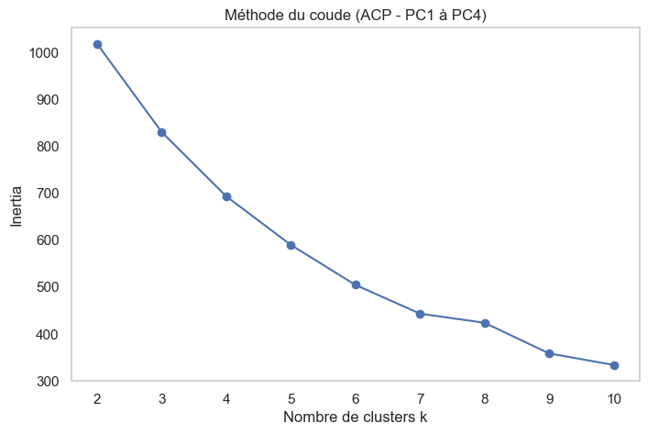
Interprétation des résultats
A l’aide de la méthode du coude, on fait le choix de k=7 pour notre clustering K-means,

Slide 13
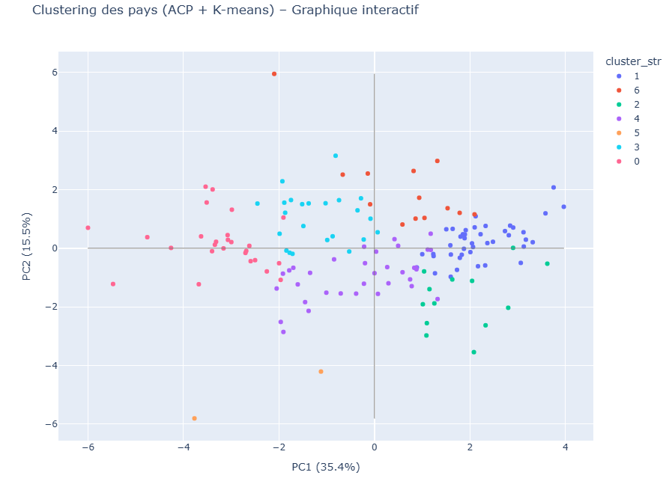
Interprétation des résultats
Notes:
Cluster 0 — Pays à faible revenus, peu urbanisés, production agricole limitée
Profil :
Faible PIB/habitant, faible urbanisation, forte population → marchés peu solvables
Très faible production animale et céréalière
Très faibles niveaux d’import/export agroalimentaires
Opportunité export : faible → marchés difficiles, pouvoir d’achat limité, infrastructures faibles.
Cluster 1 — Pays intermédiaires urbanisés, production animale forte
Profil :
PIB moyen+, urbanisation élevée
Forte production animale (livestock, slaughtered)
Importations céréalières modérées
Plutôt équilibrés en commerce agroalimentaire
Opportunité export : moyenne → peuvent importer du poulet transformé / premium, mais ont déjà une filière locale solide.
Cluster 2 — Petits pays développés, très productifs et grands exportateurs
Profil :
PIB élevé
Très forte production céréalière et exportations
Très forte production agricole par habitant
Stabilité politique correcte
Opportunité export : faible à moyenne → ils produisent déjà beaucoup, sont autosuffisants et exportateurs.
Cluster 3 — Pays riches, stables, urbanisés, mais peu productifs
Profil :
Très haut PIB
Stabilité politique élevée
Très urbains
Production agricole faible
Forte dépendance aux importations alimentaires
Opportunité export : très forte → pays riches à faible production → importateurs naturels de poulet bio. (Exemples typiques : Luxembourg, Suisse, Qatar…)
Cluster 4 — Pays émergents stables mais à faible capacité agricole
Profil :
PIB moyen
Stabilité correcte
Urbanisation moyenne
Productions animales et céréalières faibles
Faible commerce agroalimentaire
Opportunité export : moyenne → croissance possible mais pouvoir d’achat parfois limité.
Cluster 5 — Pays très riches et très ouverts au commerce, grands importateurs
Profil :
PIB très élevé
Stabilité politique forte
Forte urbanisation
Très fortes importations (céréales et avicoles)
Très faible production agricole locale
Très forte dépendance alimentaire
**Opportunité export : EXCELLENTE → Ce sont les marchés premium importateurs de poulet bio. → Exemple : pays du Golfe, certains micro-États riches, Singapour…
Cluster 6 — Pays très peu stables, populations importantes, production faible
Profil :
Stabilité politique faible
Très forte population
Faible production agricole
Urbanisation moyenne
Import/export faibles
Opportunité export : très faible → Risques élevés, infrastructures faibles.

Slide 14
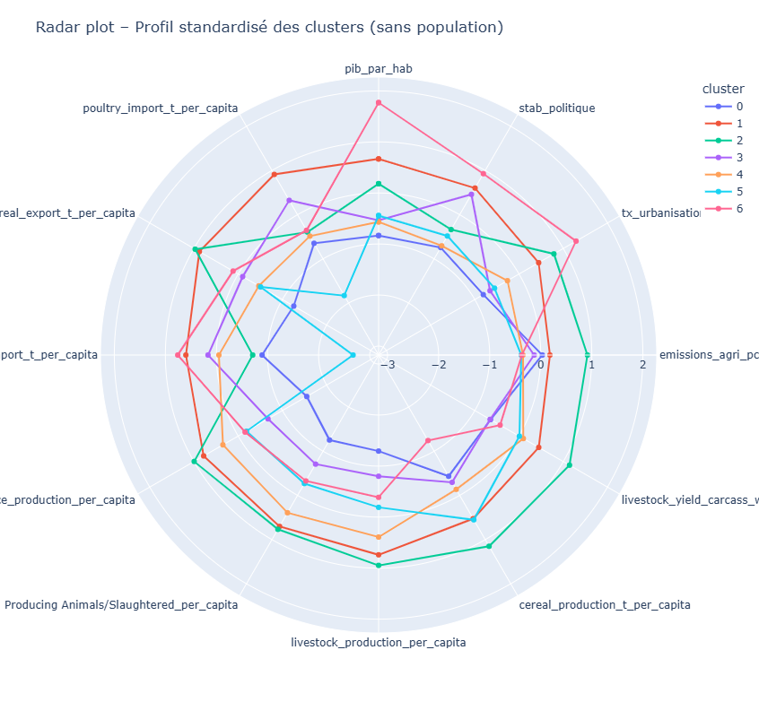
Interprétation des résultats
Cluster 0 — Pays plutôt pauvres ou intermédiaires, peu productifs, peu intégrés aux échanges internationaux
Cluster 1 — Pays consommateurs de produits animaux, dépendants des importations.
Cluster 2 — Grands producteurs agricoles et exportateurs nets
Cluster 3 — Pays à faible population et systèmes agricoles limités
Cluster 4 — Pays autonomes, relativement équilibrés entre production et consommation
Cluster 5 — Très grands pays faiblement agricoles par habitant
Cluster 6 — Pays riches, très urbains, fortement dépendants des importations alimentaires.
Notes:
Cluster 0 — Pays à faible revenus, peu urbanisés, production agricole limitée
Profil :
Faible PIB/habitant, faible urbanisation, forte population → marchés peu solvables
Très faible production animale et céréalière
Très faibles niveaux d’import/export agroalimentaires
Opportunité export : faible → marchés difficiles, pouvoir d’achat limité, infrastructures faibles.
Cluster 1 — Pays intermédiaires urbanisés, production animale forte
Profil :
PIB moyen+, urbanisation élevée
Forte production animale (livestock, slaughtered)
Importations céréalières modérées
Plutôt équilibrés en commerce agroalimentaire
Opportunité export : moyenne → peuvent importer du poulet transformé / premium, mais ont déjà une filière locale solide.
Cluster 2 — Petits pays développés, très productifs et grands exportateurs
Profil :
PIB élevé
Très forte production céréalière et exportations
Très forte production agricole par habitant
Stabilité politique correcte
Opportunité export : faible à moyenne → ils produisent déjà beaucoup, sont autosuffisants et exportateurs.
Cluster 3 — Pays riches, stables, urbanisés, mais peu productifs
Profil :
Très haut PIB
Stabilité politique élevée
Très urbains
Production agricole faible
Forte dépendance aux importations alimentaires
Opportunité export : très forte → pays riches à faible production → importateurs naturels de poulet bio. (Exemples typiques : Luxembourg, Suisse, Qatar…)
Cluster 4 — Pays émergents stables mais à faible capacité agricole
Profil :
PIB moyen
Stabilité correcte
Urbanisation moyenne
Productions animales et céréalières faibles
Faible commerce agroalimentaire
Opportunité export : moyenne → croissance possible mais pouvoir d’achat parfois limité.
Cluster 5 — Pays très riches et très ouverts au commerce, grands importateurs
Profil :
PIB très élevé
Stabilité politique forte
Forte urbanisation
Très fortes importations (céréales et avicoles)
Très faible production agricole locale
Très forte dépendance alimentaire
**Opportunité export : EXCELLENTE → Ce sont les marchés premium importateurs de poulet bio. → Exemple : pays du Golfe, certains micro-États riches, Singapour…
Cluster 6 — Pays très peu stables, populations importantes, production faible
Profil :
Stabilité politique faible
Très forte population
Faible production agricole
Urbanisation moyenne
Import/export faibles
Opportunité export : très faible → Risques élevés, infrastructures faibles.

Slide 15
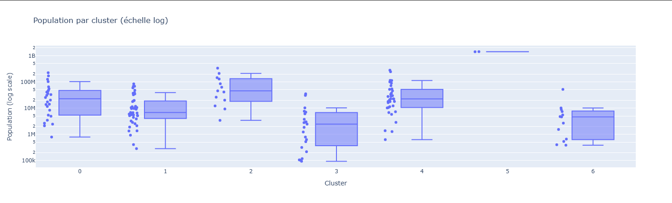
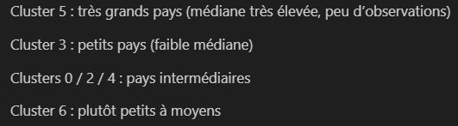
Interprétation des résultats

Slide 16
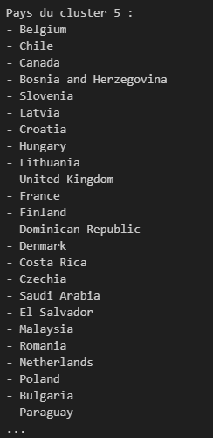
Interprétation des résultats : Recommandation
Recommandation : Choix du cluster 1.
Cluster 5 — Pays très riches et très ouverts au commerce, grands importateurs
Notes:
Cluster 0 — Pays à faible revenus, peu urbanisés, production agricole limitée
Profil :
Faible PIB/habitant, faible urbanisation, forte population → marchés peu solvables
Très faible production animale et céréalière
Très faibles niveaux d’import/export agroalimentaires
Opportunité export : faible → marchés difficiles, pouvoir d’achat limité, infrastructures faibles.
Cluster 1 — Pays intermédiaires urbanisés, production animale forte
Profil :
PIB moyen+, urbanisation élevée
Forte production animale (livestock, slaughtered)
Importations céréalières modérées
Plutôt équilibrés en commerce agroalimentaire
Opportunité export : moyenne → peuvent importer du poulet transformé / premium, mais ont déjà une filière locale solide.
Cluster 2 — Petits pays développés, très productifs et grands exportateurs
Profil :
PIB élevé
Très forte production céréalière et exportations
Très forte production agricole par habitant
Stabilité politique correcte
Opportunité export : faible à moyenne → ils produisent déjà beaucoup, sont autosuffisants et exportateurs.
Cluster 3 — Pays riches, stables, urbanisés, mais peu productifs
Profil :
Très haut PIB
Stabilité politique élevée
Très urbains
Production agricole faible
Forte dépendance aux importations alimentaires
Opportunité export : très forte → pays riches à faible production → importateurs naturels de poulet bio. (Exemples typiques : Luxembourg, Suisse, Qatar…)
Cluster 4 — Pays émergents stables mais à faible capacité agricole
Profil :
PIB moyen
Stabilité correcte
Urbanisation moyenne
Productions animales et céréalières faibles
Faible commerce agroalimentaire
Opportunité export : moyenne → croissance possible mais pouvoir d’achat parfois limité.
Cluster 5 — Pays très riches et très ouverts au commerce, grands importateurs
Profil :
PIB très élevé
Stabilité politique forte
Forte urbanisation
Très fortes importations (céréales et avicoles)
Très faible production agricole locale
Très forte dépendance alimentaire
**Opportunité export : EXCELLENTE → Ce sont les marchés premium importateurs de poulet bio. → Exemple : pays du Golfe, certains micro-États riches, Singapour…
Cluster 6 — Pays très peu stables, populations importantes, production faible
Profil :
Stabilité politique faible
Très forte population
Faible production agricole
Urbanisation moyenne
Import/export faibles
Opportunité export : très faible → Risques élevés, infrastructures faibles.

Slide 17


Interprétation des résultats : Choix des 10 meilleurs pays
Création d’un score : Import de volailles + pib par habitant + stabilité politique + taux d’urbanisation
6)
1)
7)
2)
3)
8)
4)
9)
5)
10)
Notes:
Cluster 0 — Pays à faible revenus, peu urbanisés, production agricole limitée
Profil :
Faible PIB/habitant, faible urbanisation, forte population → marchés peu solvables
Très faible production animale et céréalière
Très faibles niveaux d’import/export agroalimentaires
Opportunité export : faible → marchés difficiles, pouvoir d’achat limité, infrastructures faibles.
Cluster 1 — Pays intermédiaires urbanisés, production animale forte
Profil :
PIB moyen+, urbanisation élevée
Forte production animale (livestock, slaughtered)
Importations céréalières modérées
Plutôt équilibrés en commerce agroalimentaire
Opportunité export : moyenne → peuvent importer du poulet transformé / premium, mais ont déjà une filière locale solide.
Cluster 2 — Petits pays développés, très productifs et grands exportateurs
Profil :
PIB élevé
Très forte production céréalière et exportations
Très forte production agricole par habitant
Stabilité politique correcte
Opportunité export : faible à moyenne → ils produisent déjà beaucoup, sont autosuffisants et exportateurs.
Cluster 3 — Pays riches, stables, urbanisés, mais peu productifs
Profil :
Très haut PIB
Stabilité politique élevée
Très urbains
Production agricole faible
Forte dépendance aux importations alimentaires
Opportunité export : très forte → pays riches à faible production → importateurs naturels de poulet bio. (Exemples typiques : Luxembourg, Suisse, Qatar…)
Cluster 4 — Pays émergents stables mais à faible capacité agricole
Profil :
PIB moyen
Stabilité correcte
Urbanisation moyenne
Productions animales et céréalières faibles
Faible commerce agroalimentaire
Opportunité export : moyenne → croissance possible mais pouvoir d’achat parfois limité.
Cluster 5 — Pays très riches et très ouverts au commerce, grands importateurs
Profil :
PIB très élevé
Stabilité politique forte
Forte urbanisation
Très fortes importations (céréales et avicoles)
Très faible production agricole locale
Très forte dépendance alimentaire
**Opportunité export : EXCELLENTE → Ce sont les marchés premium importateurs de poulet bio. → Exemple : pays du Golfe, certains micro-États riches, Singapour…
Cluster 6 — Pays très peu stables, populations importantes, production faible
Profil :
Stabilité politique faible
Très forte population
Faible production agricole
Urbanisation moyenne
Import/export faibles
Opportunité export : très faible → Risques élevés, infrastructures faibles.

Slide 18

Conclusion
L'analyse montre que les marchés les plus attractifs pour développer nos exportations de poulet biologique sont les pays à haut revenu, fortement urbanisés et dépendants des importations. Ce sont ceux où nos produits ont le plus de chances de réussir.
À l’inverse, les pays très autosuffisants ou moins stables offrent un potentiel plus limité.
Au final, les pays prioritaires identifiés sont :
Pays-Bas, Allemagne, Pologne, Belgique, Roumanie,
Dans ce groupe, selon des sources telles que la FIBL et l’Agence Bio, l’Allemagne, les Pays-Bas et la Belgique sont les marchés bio les plus développés.

